Slide 1





DESARROLLO BACK-END
Alumno:
Cesar Adair Martínez Parra
HONORIO JUAREZ ZURITA
Profesor:
Noé Gutiérrez Osorno
Plataforma Académica Modular
unidad IV
Ingeniería Informática
7 Semestre Grupo "a"
01

Slide 2


Plataforma Modular de Gestión Académica
Un sistema educativo integral que aplica patrones de diseño en escenarios reales.

Slide 3
01
Objetivo General
01
02
Objetivos Especificos
Contenido
03
Justificacion
04
Estructura Modular
05
Estructura de clases

Slide 4
Introducción
La Plataforma Académica Modular es un prototipo funcional de un sistema de gestión educativa desarrollado en C# .NET 8.0. Este proyecto no solo busca satisfacer las necesidades operativas de una institución académica como la gestión de usuarios, cursos, calificaciones y asistencia, sino que sirve como una demostración técnica exhaustiva de la aplicación correcta de 16 Patrones de Diseño A través de una arquitectura modular y desacoplada, el sistema permite la interacción entre diferentes roles (Estudiantes, Profesores, Administradores) simulando un entorno de producción real, pero con persistencia en memoria para facilitar su portabilidad y demostración.

Slide 5

Objetivo General
Implementar un sistema educativo integral que demuestre la aplicación práctica de patrones de diseño en el ámbito académico.

Slide 6
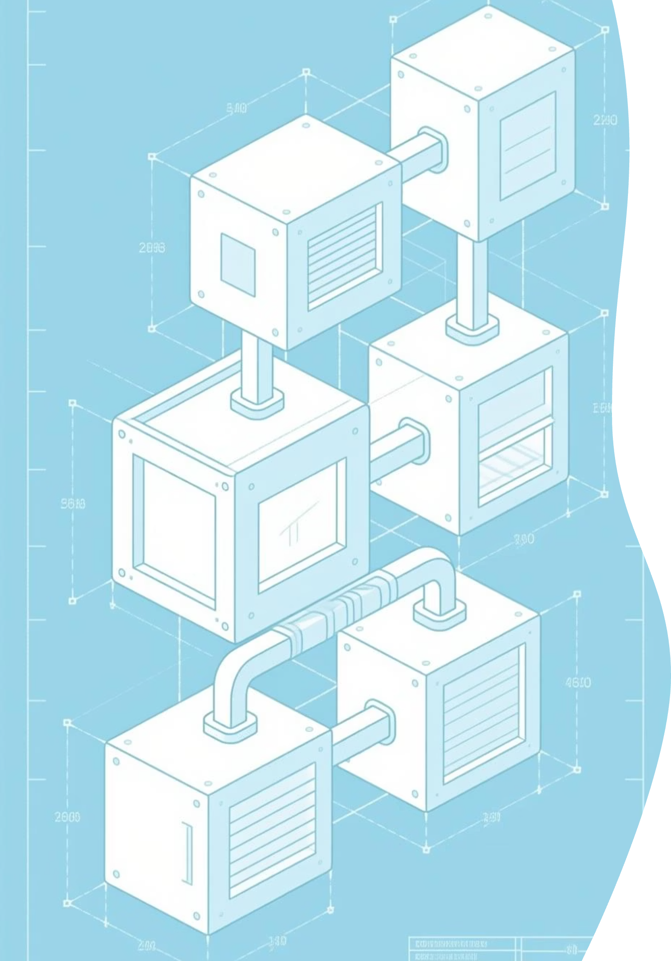




Objetivos Específicos
Implementar Patrones
Aplicar patrones de diseño en un proyecto funcional.
Simular Plataforma
Crear una plataforma académica modular con usuarios, cursos, reportes, etc.
Documentar Patrones
Documentar cada patrón con UML, rúbricas y ejemplos.
Mostrar Beneficios
Demostrar los beneficios tangibles de cada patrón de diseño.

Slide 7




Justificación del Proyecto
Para asegurar la robustez, escalabilidad y mantenibilidad del software, integraremos el uso de 16 Patrones de Diseño arquitectónicos y de software.
Mejora de Calidad
Comunicación Eficaz
Mejorar la calidad y reutilización del código.
Favorecer la comunicación entre desarrolladores.
Reducción de Complejidad
Reducir la complejidad de sistemas grandes.

Slide 8

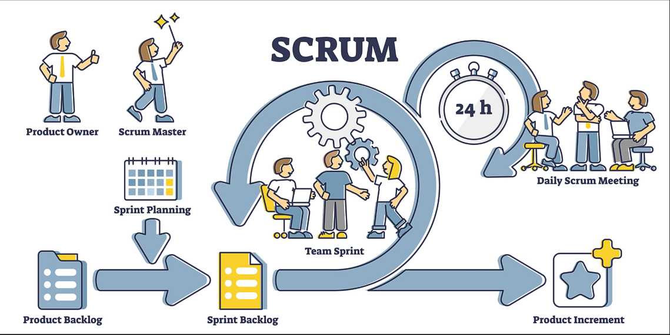
Metodologia de Desarrollo
porque esta metodología ágil es ideal para gestionar la complejidad y los cambios inherentes a una plataforma modular de gestión académica.
Entrega Rápida de Valor: Permite entregar módulos funcionales en ciclos cortos (Sprints), garantizando que los stakeholders reciban valor tempranamente.
Adaptabilidad: Facilita la incorporación de feedback y la adaptación a nuevos requisitos de usuarios (docentes, alumnos, administradores) de manera eficiente.
Reducción de Riesgos: La inspección y adaptación constante detectan y corrigen problemas o desviaciones en etapas tempranas.

Slide 9
Calendario de Entregas
escuela.xlsx - Hojas de cálculo de Google

Slide 10
Diagrama de Clases General
Diagrama sin título.drawio - draw.io

Slide 11

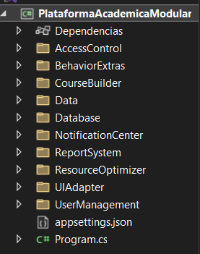
Diagrama de Estructura del Proyecto
El proyecto se divide en módulos, cada uno implementando un conjunto de patrones de diseño relacionados.

Slide 12
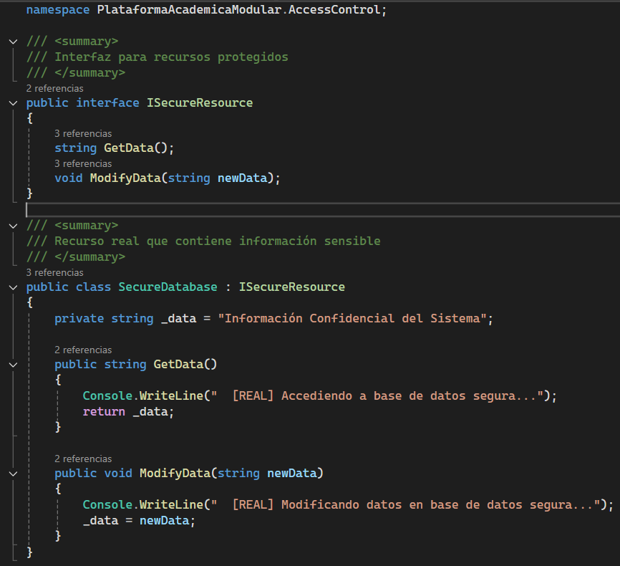
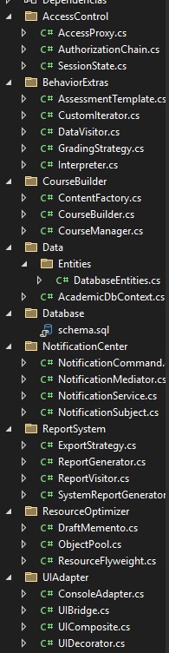
Estructura del Proyecto
El proyecto se divide en módulos, cada uno implementando un conjunto de patrones de diseño relacionados.

Slide 13
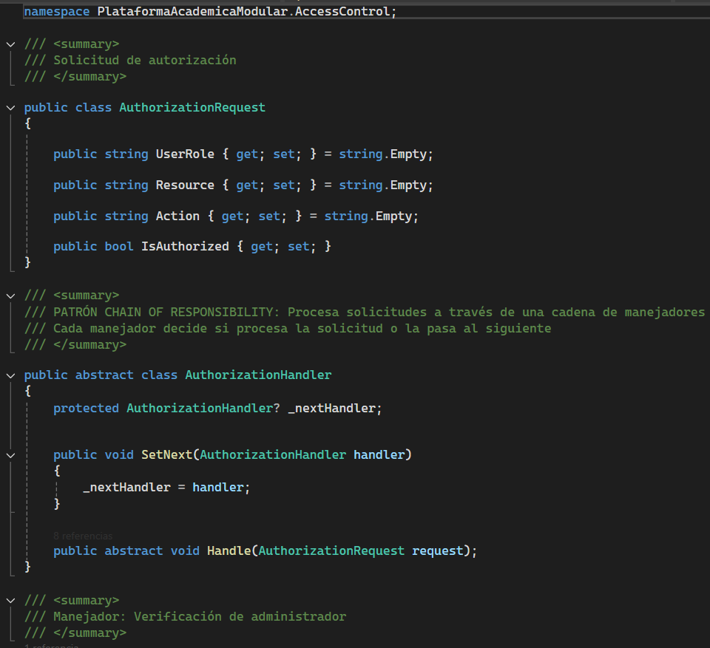
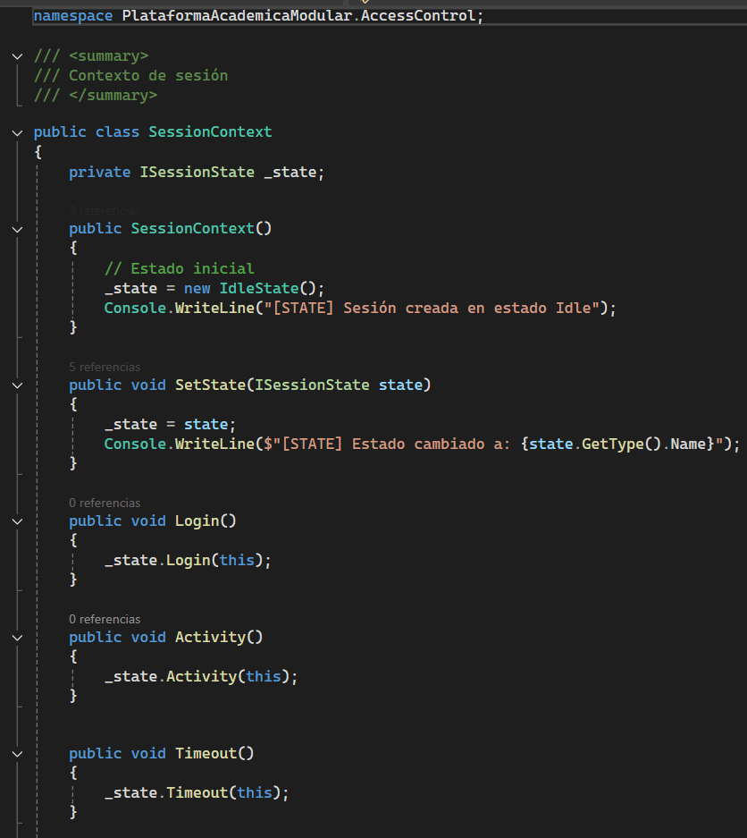
Estructura del Proyecto
El proyecto se divide en módulos, cada uno implementando un conjunto de patrones de diseño relacionados.

Slide 14
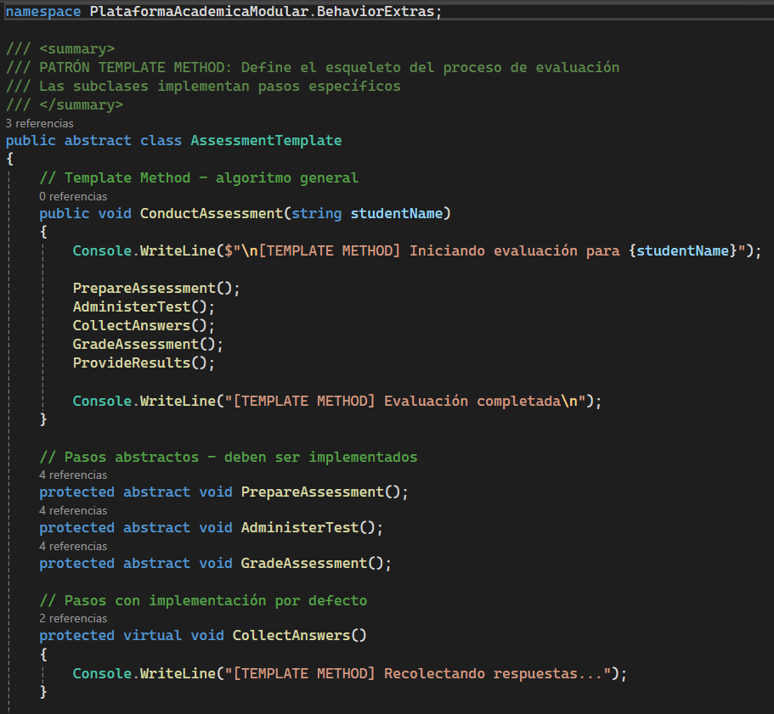
Estructura del Proyecto
El proyecto se divide en módulos, cada uno implementando un conjunto de patrones de diseño relacionados.

Slide 15
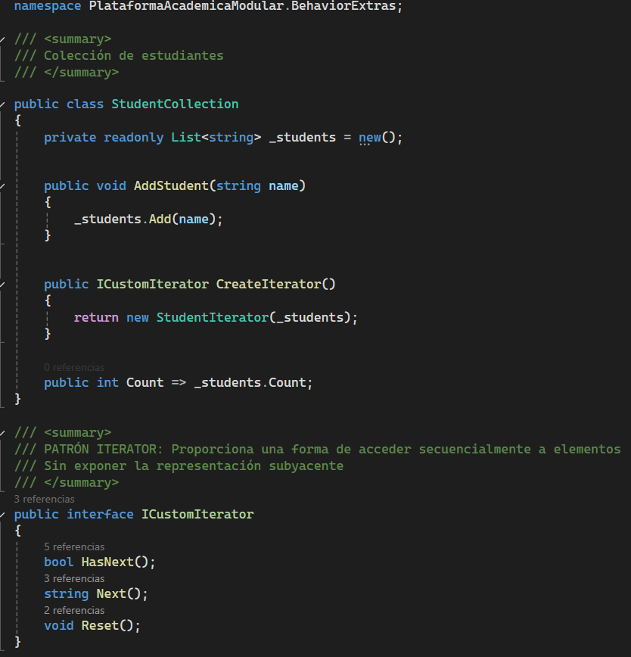
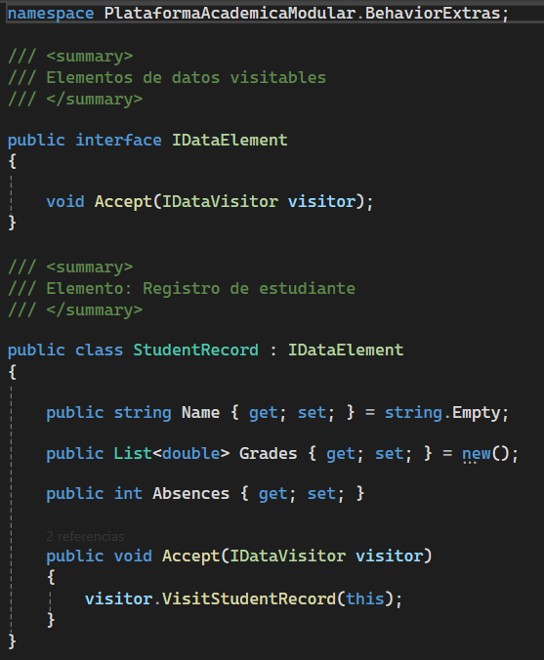
Estructura del Proyecto
El proyecto se divide en módulos, cada uno implementando un conjunto de patrones de diseño relacionados.

Slide 16
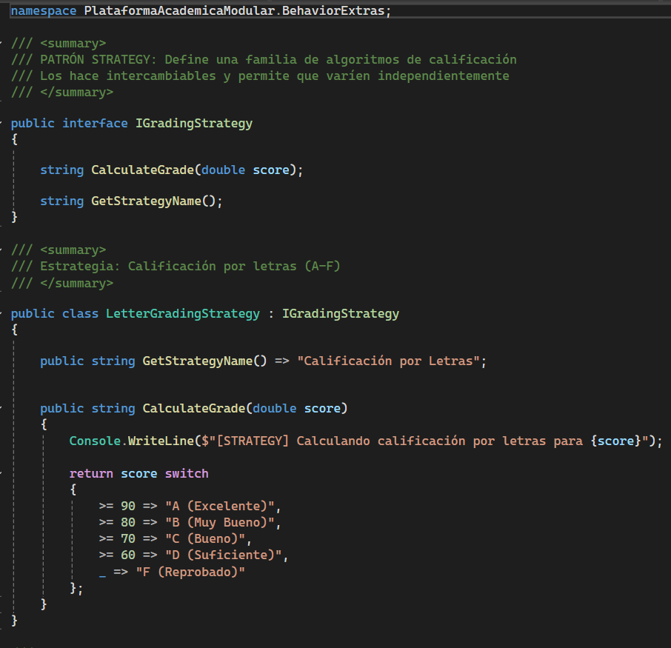
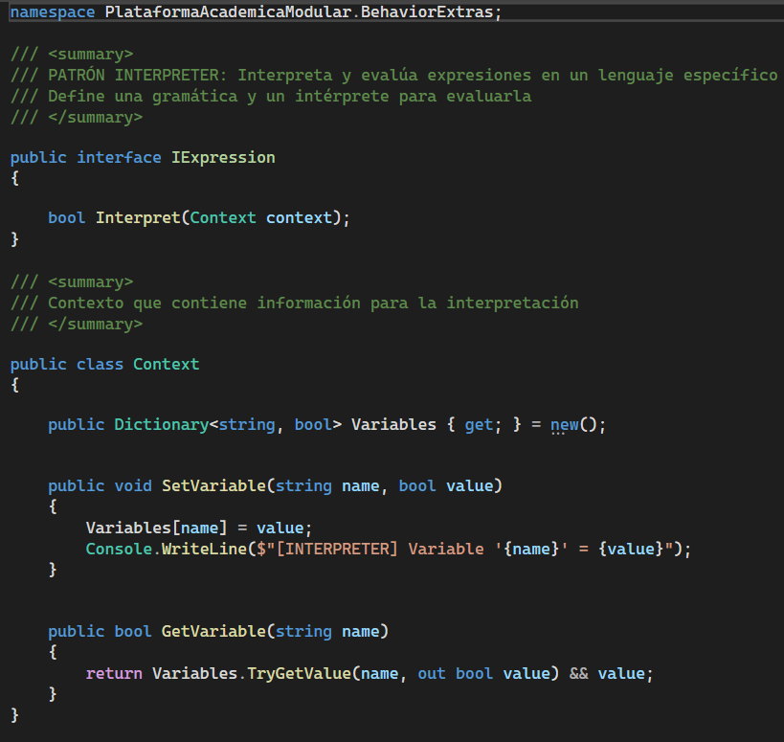
Estructura del Proyecto
El proyecto se divide en módulos, cada uno implementando un conjunto de patrones de diseño relacionados.

Slide 17
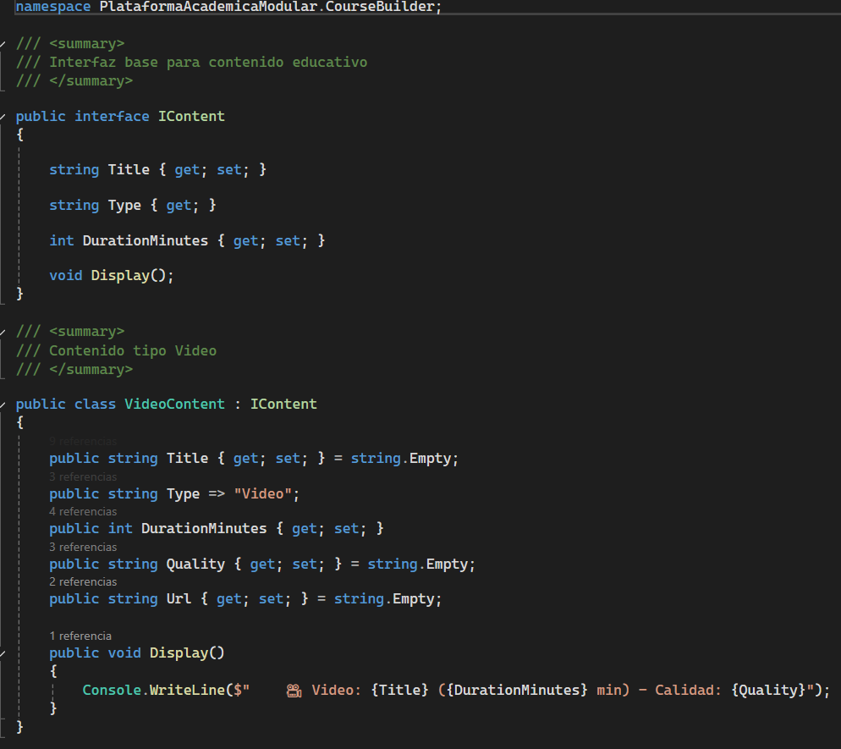
Estructura del Proyecto
El proyecto se divide en módulos, cada uno implementando un conjunto de patrones de diseño relacionados.

Slide 18
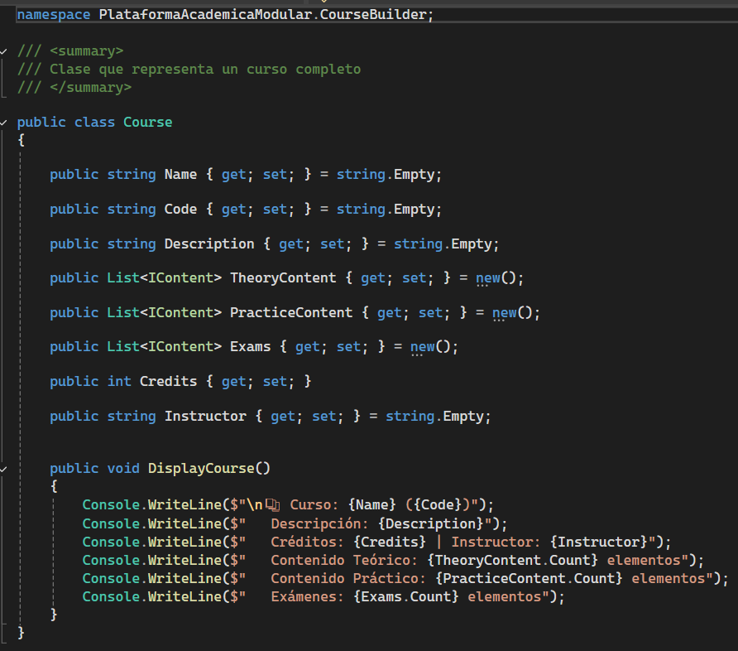
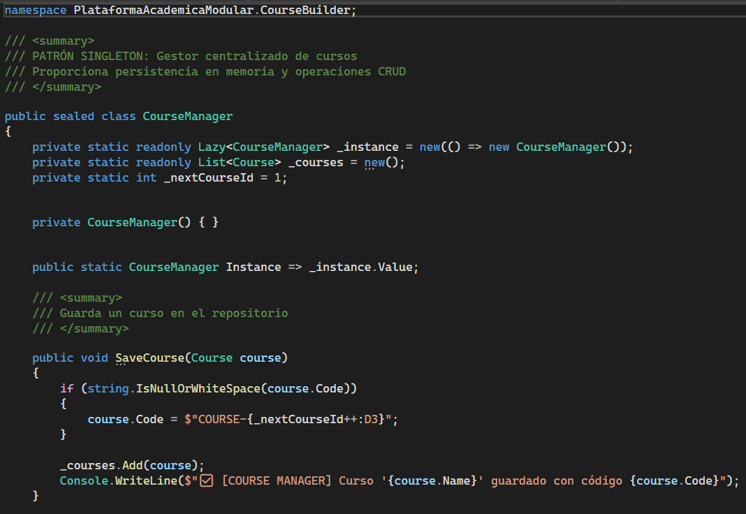
Estructura del Proyecto
El proyecto se divide en módulos, cada uno implementando un conjunto de patrones de diseño relacionados.

Slide 19
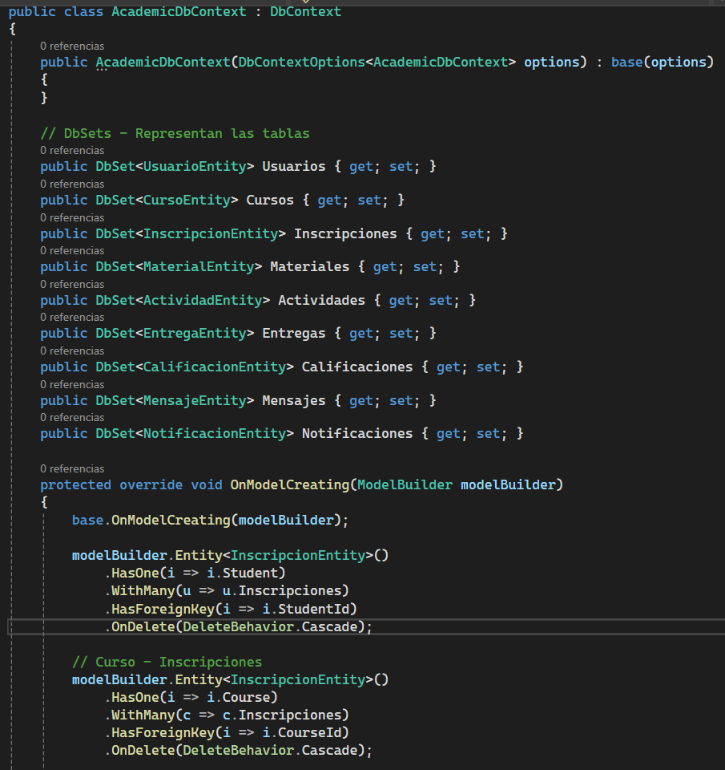
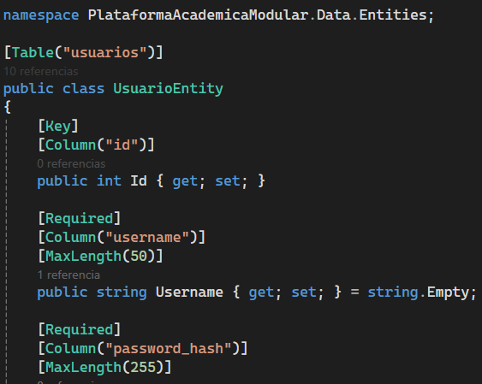
Estructura del Proyecto
El proyecto se divide en módulos, cada uno implementando un conjunto de patrones de diseño relacionados.

Slide 20
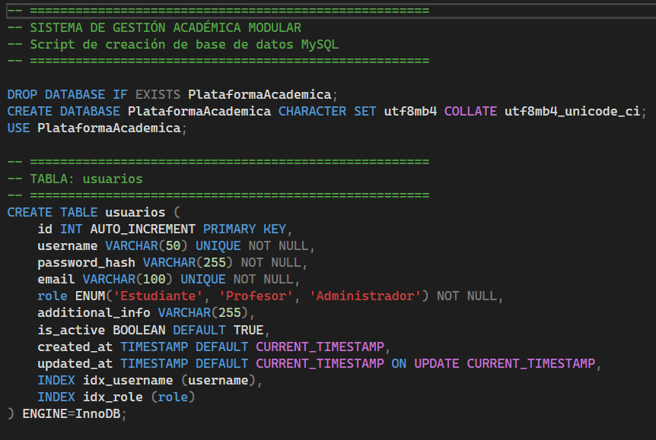
Estructura del Proyecto
El proyecto se divide en módulos, cada uno implementando un conjunto de patrones de diseño relacionados.

Slide 21
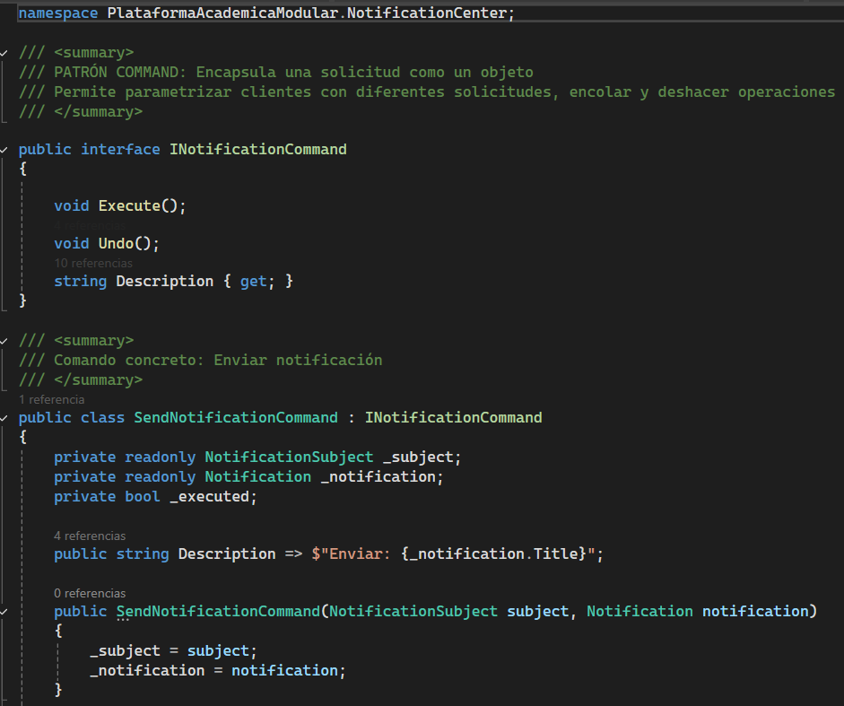
Estructura del Proyecto
El proyecto se divide en módulos, cada uno implementando un conjunto de patrones de diseño relacionados.

Slide 22
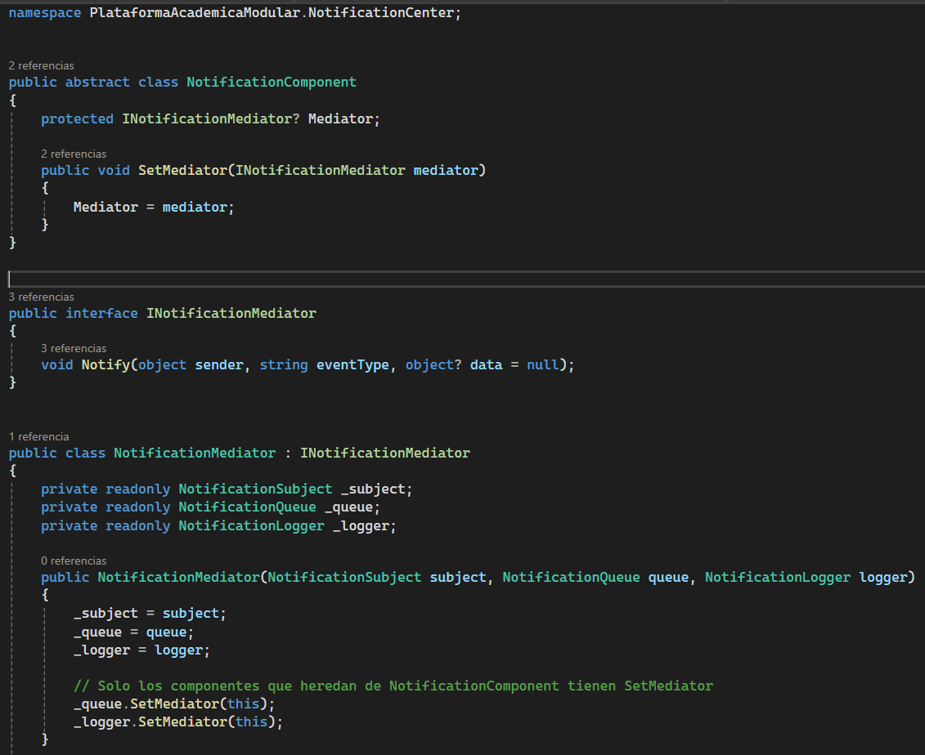
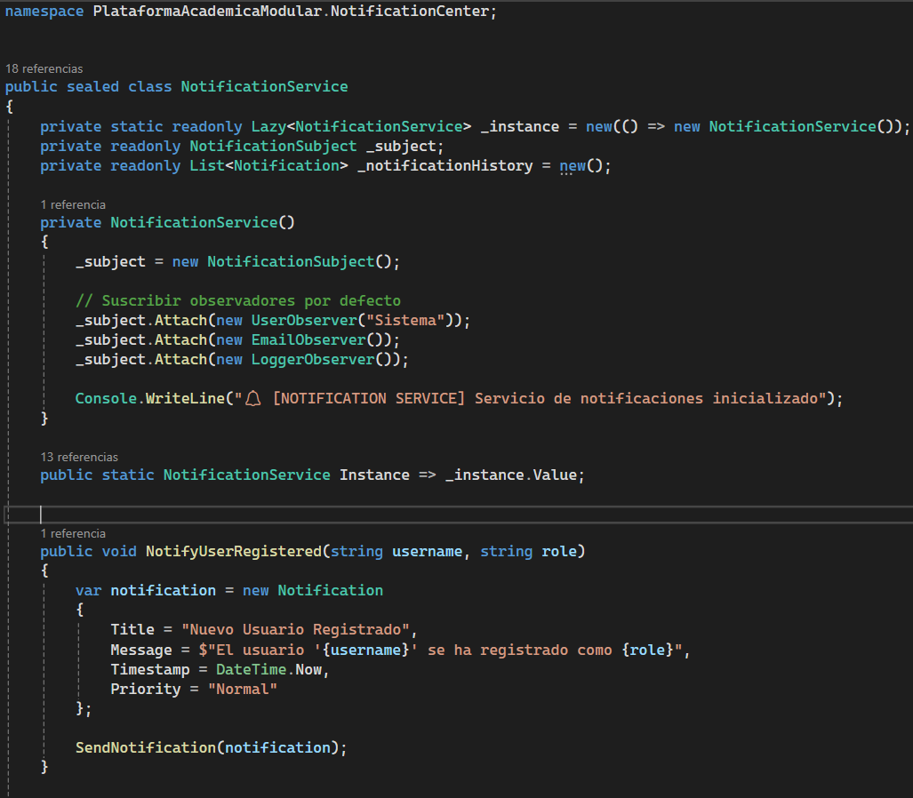
Estructura del Proyecto
El proyecto se divide en módulos, cada uno implementando un conjunto de patrones de diseño relacionados.

Slide 23
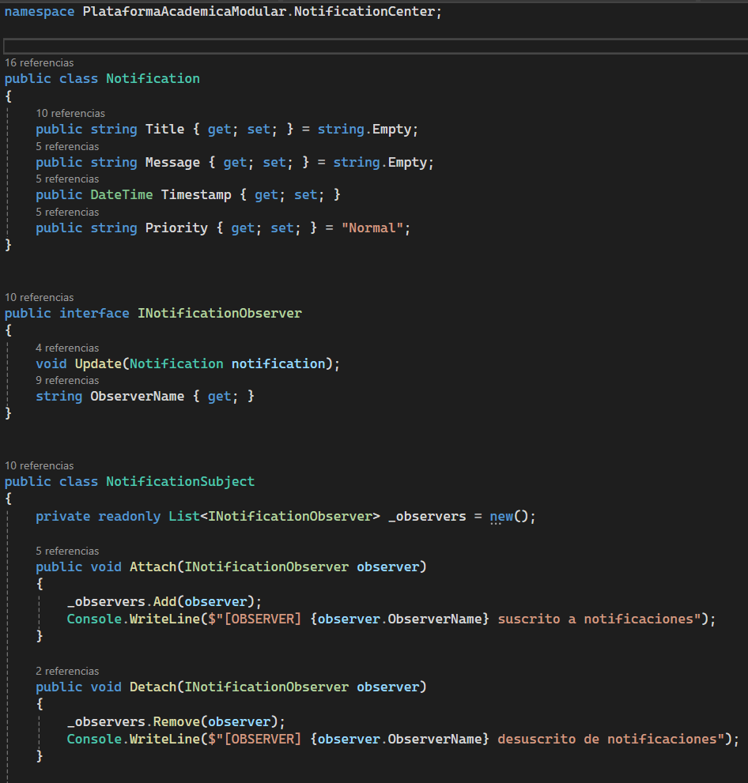
Estructura del Proyecto
El proyecto se divide en módulos, cada uno implementando un conjunto de patrones de diseño relacionados.

Slide 24
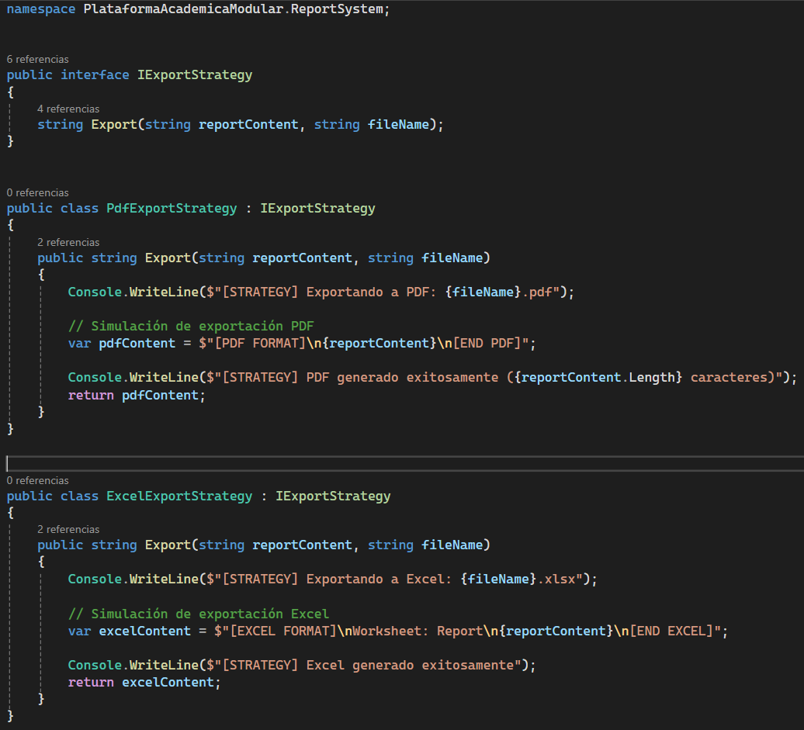
Estructura del Proyecto
El proyecto se divide en módulos, cada uno implementando un conjunto de patrones de diseño relacionados.

Slide 25
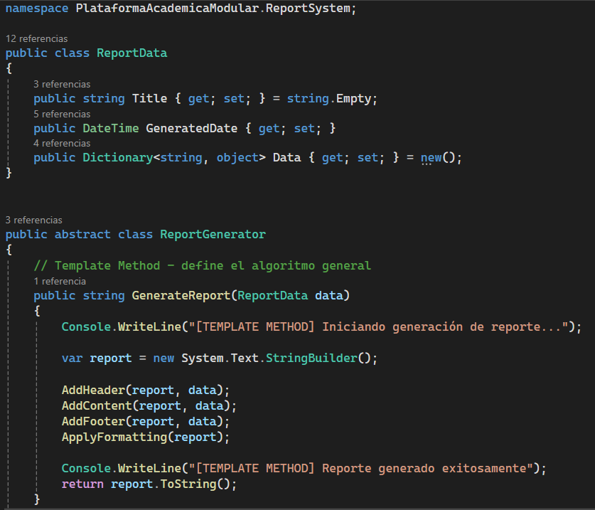
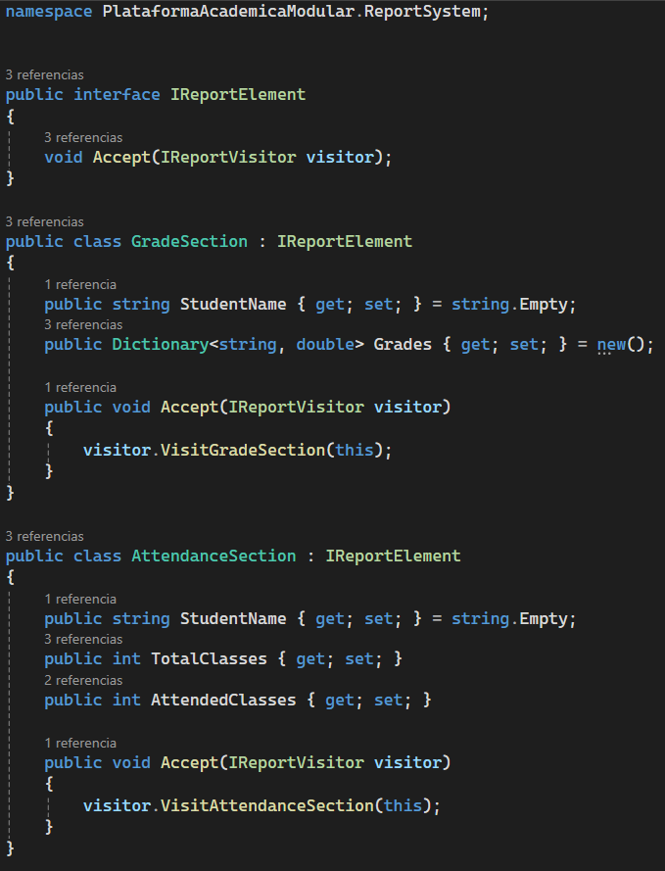
Estructura del Proyecto
El proyecto se divide en módulos, cada uno implementando un conjunto de patrones de diseño relacionados.

Slide 26
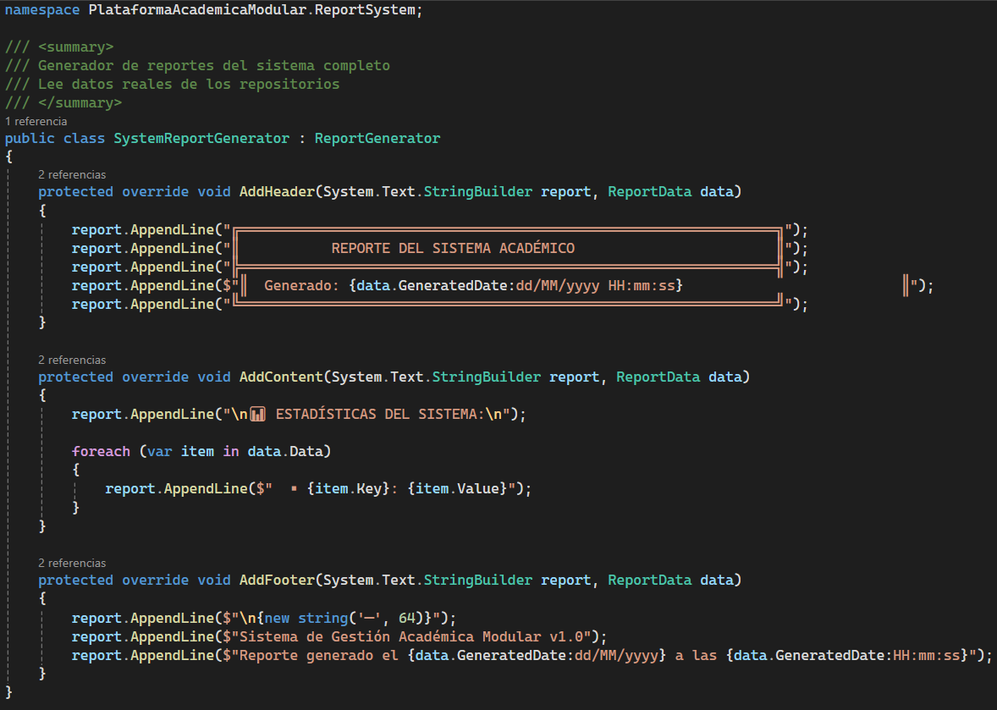
Estructura del Proyecto
El proyecto se divide en módulos, cada uno implementando un conjunto de patrones de diseño relacionados.

Slide 27
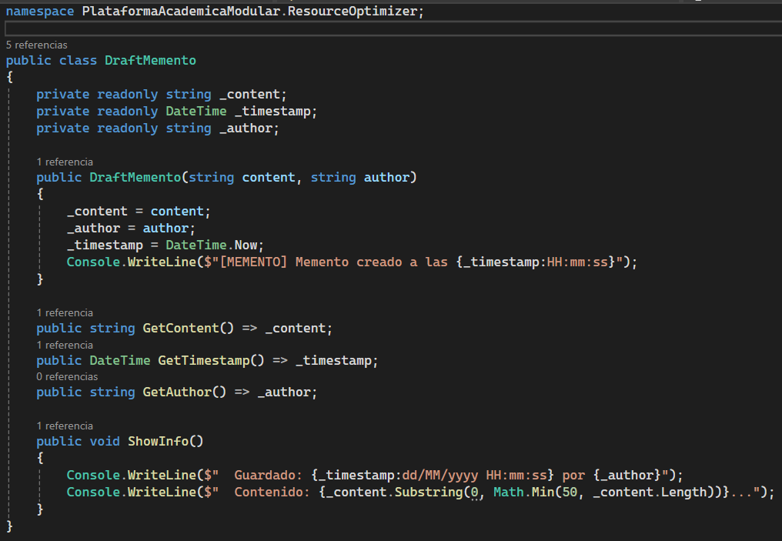
Estructura del Proyecto
El proyecto se divide en módulos, cada uno implementando un conjunto de patrones de diseño relacionados.

Slide 28
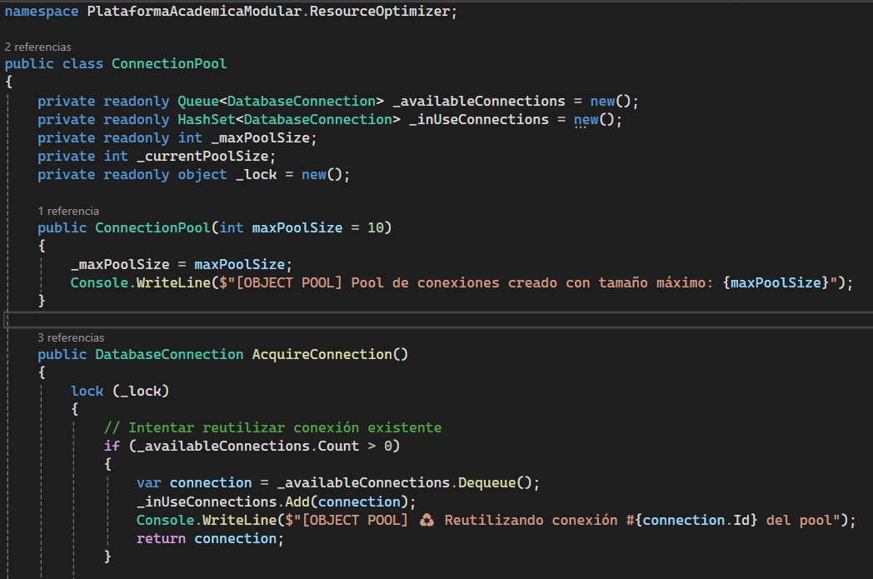
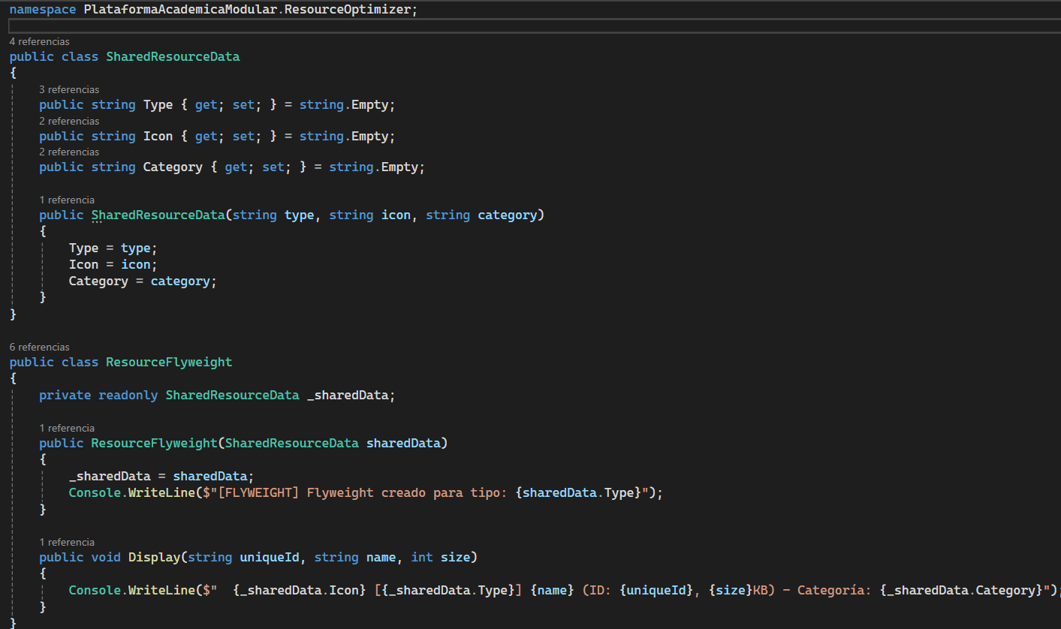
Estructura del Proyecto
El proyecto se divide en módulos, cada uno implementando un conjunto de patrones de diseño relacionados.

Slide 29
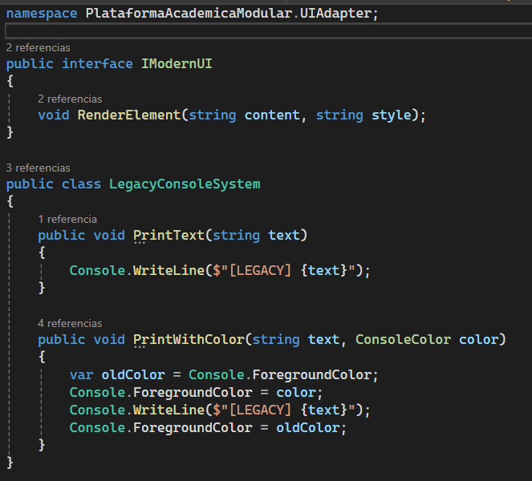
Estructura del Proyecto
El proyecto se divide en módulos, cada uno implementando un conjunto de patrones de diseño relacionados.

Slide 30
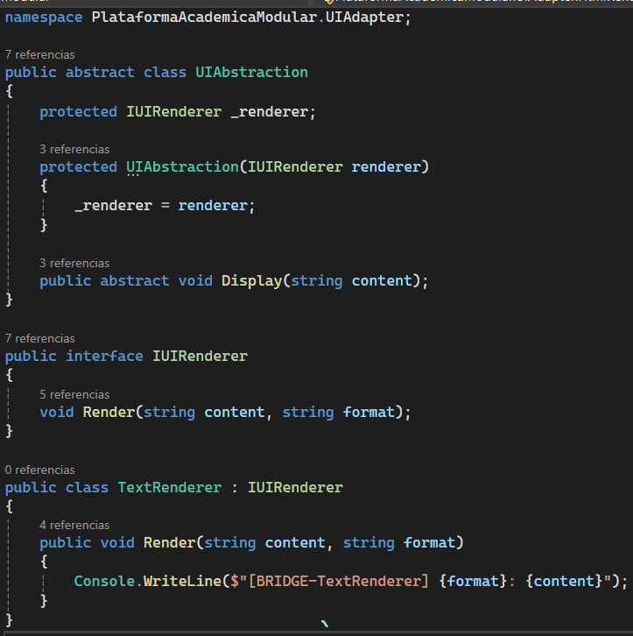
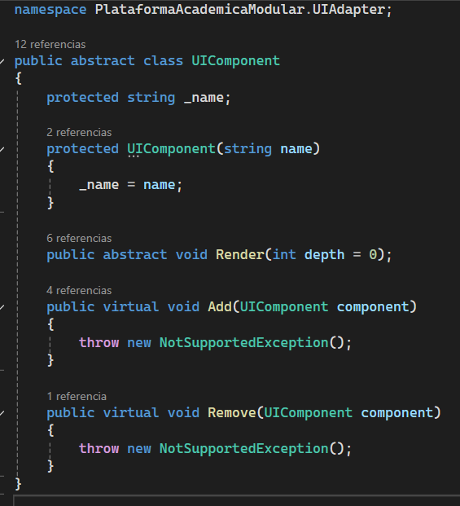
Estructura del Proyecto
El proyecto se divide en módulos, cada uno implementando un conjunto de patrones de diseño relacionados.

Slide 31
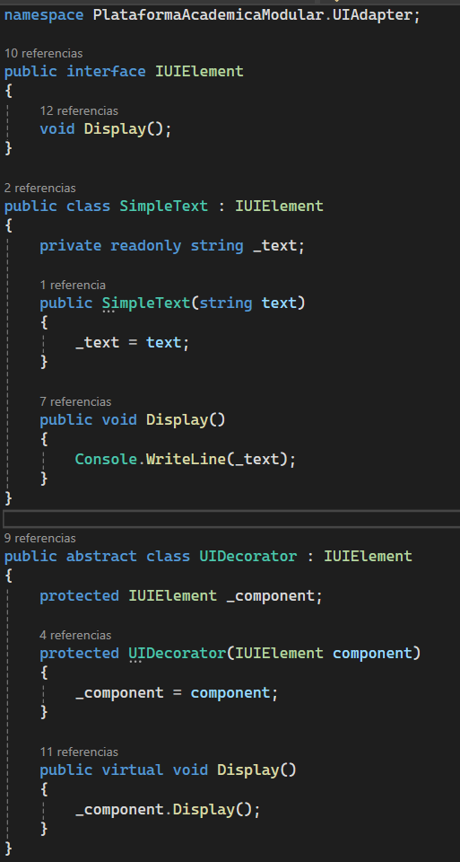
Estructura del Proyecto
El proyecto se divide en módulos, cada uno implementando un conjunto de patrones de diseño relacionados.

Slide 32
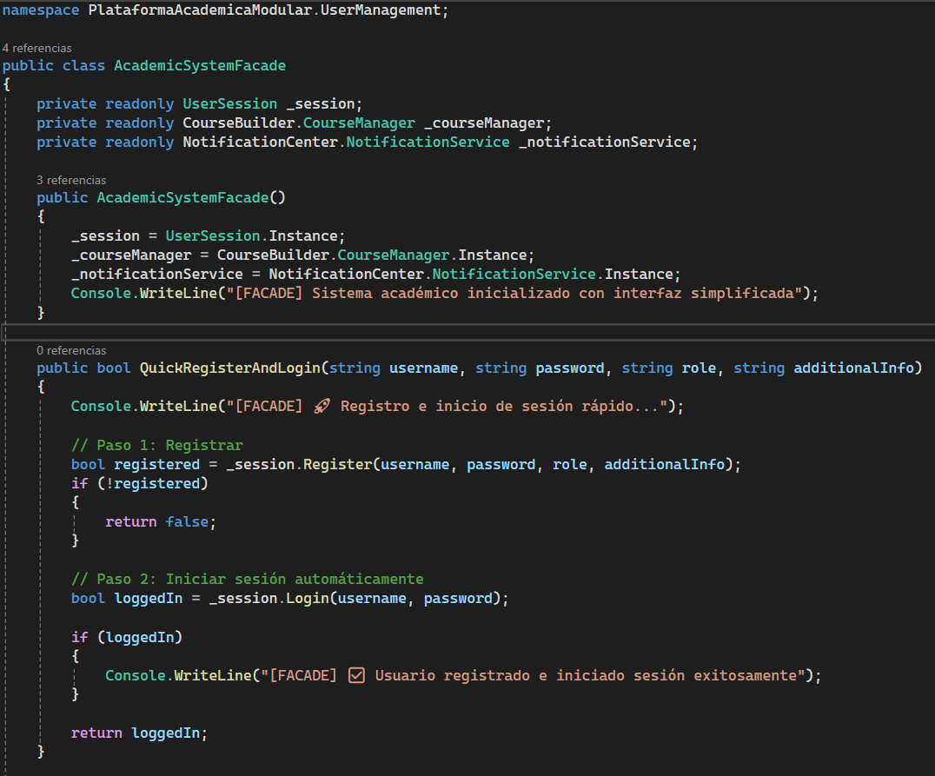
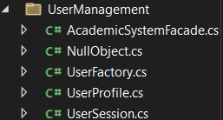
Estructura del Proyecto
El proyecto se divide en módulos, cada uno implementando un conjunto de patrones de diseño relacionados.

Slide 33
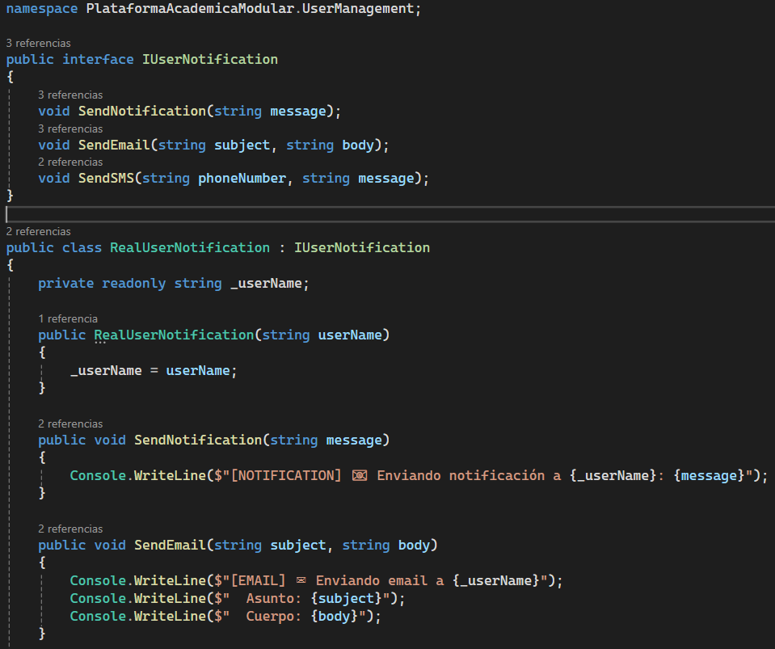
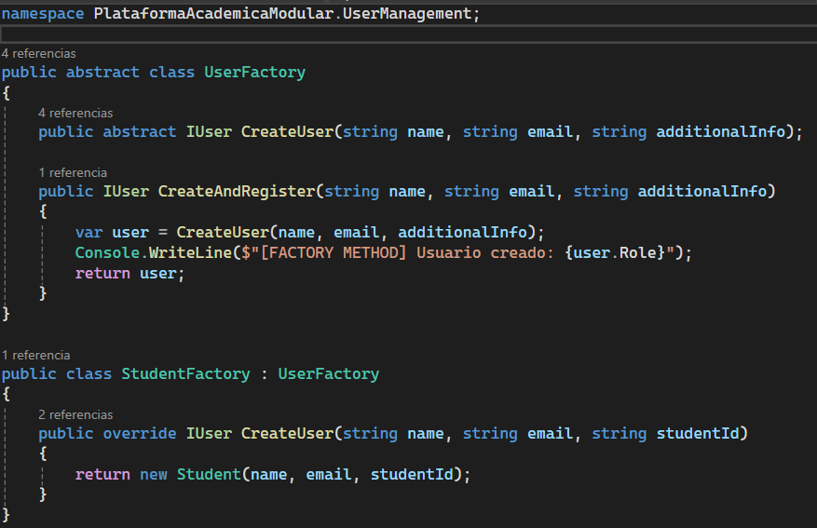
Estructura del Proyecto
El proyecto se divide en módulos, cada uno implementando un conjunto de patrones de diseño relacionados.

Slide 34
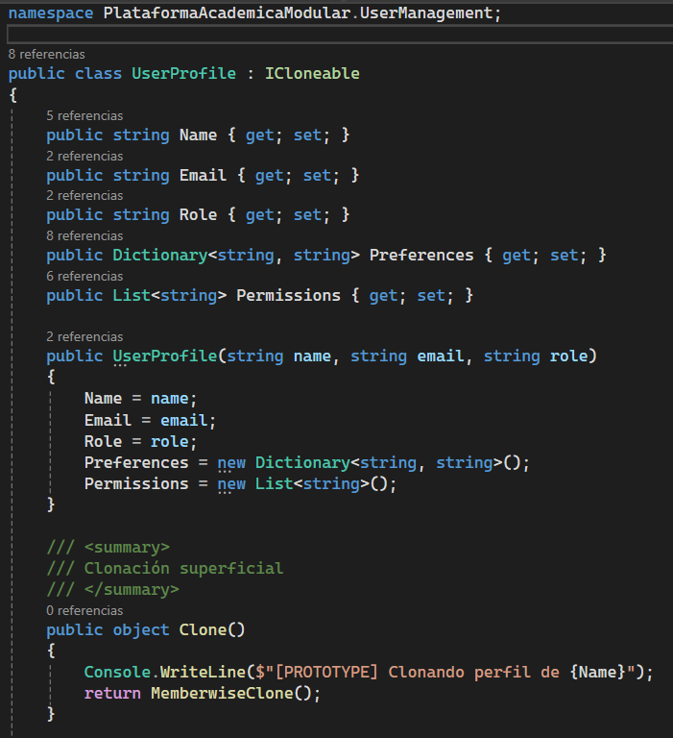
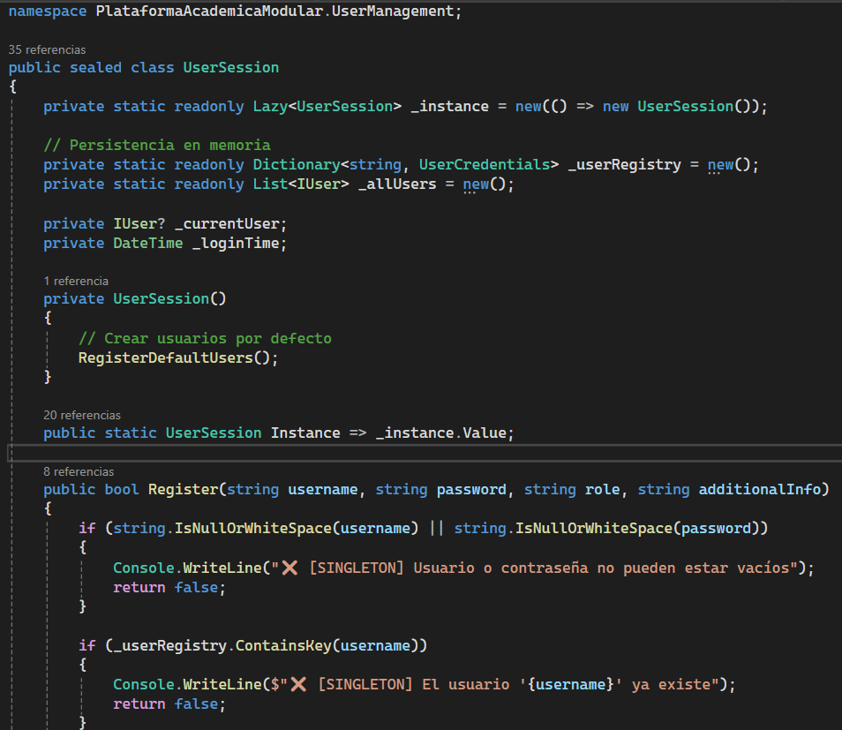
Estructura del Proyecto
El proyecto se divide en módulos, cada uno implementando un conjunto de patrones de diseño relacionados.

Slide 35
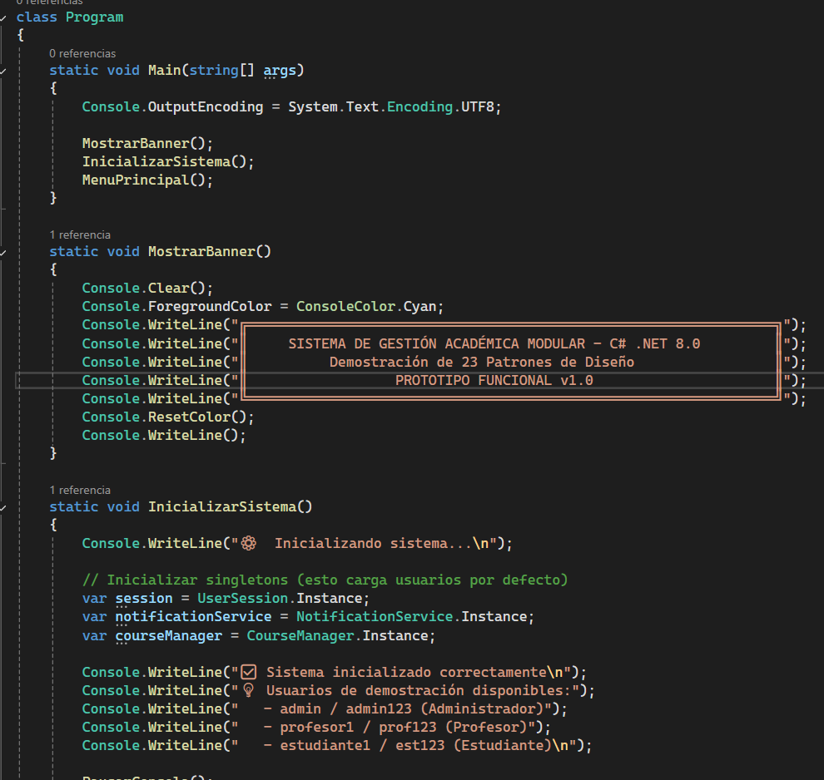
Estructura del Proyecto
El proyecto se divide en módulos, cada uno implementando un conjunto de patrones de diseño relacionados.

Slide 36
Descripción de Patrones por Sección
Patrones Creacionales
Singleton: UserSession solo exista una sesion activa y un unico punto de acceso al registro de usuario garantiza que
Builder: CourseBuilder permite construir objetos Course complejos paso a paso (info básica, contenido teórico, práctico, exámenes).
Factory Method: UserFactory encapsula la lógica de creación de Student , Teacher y Administrador permitiendo añadir nuevos roles fácilmente
Abstract Factory: ContentFactory crea familias de objetos de contenido (Videos, Documentos) asegurando consistencia.
Prototype: UserPorfile permite clonar configuraciones de usuarios predeterminadas para agilizar el registro

Slide 37
Descripción de Patrones por Sección
Patrones Estructurales
Adapter: ConsoleAdapter permite que el sistema interactúe con diferentes interfaces de salida (consola actual, futura API web) sin cambios en la lógica.
Facade: AcademicSystemFacade simplifica el proceso de inscripción de estudiantes, ocultando la complejidad de verificar requisitos, cupos y pagos.
Composite: UIContainer maneja la jerarquía de elementos del curso como una estructura de árbol (secciones, temas, subtemas).
Proxy: AccessProxy controla el acceso a objetos sensibles, cargándolos solo cuando el usuario tiene los permisos adecuados.
Decorator: UIDecorator añade responsabilidades visuales (bordes, colores) a los componentes de la interfaz de forma dinámica.

Slide 38
Descripción de Patrones por Sección
Patrones de Comportamiento
Chain of Responsibility: AuthorizationChain procesa solicitudes de acceso a través de una cadena de manejadores (Admin, Profesor, Estudiante) hasta que uno la aprueba.
Observer: NotificationService notifica automáticamente a los estudiantes cuando se crea una actividad o se publica una calificación.
Command : NotificationCommand encapsula solicitudes de notificación como objetos, permitiendo encolarlas o registrarlas.
State:SessionState gestiona los estados de la sesión del usuario (Activa, Inactiva, Expirada) cambiando el comportamiento del objeto sesión dinámicamente.
Mediator: NotificationMediator centraliza la comunicación compleja entre diferentes módulos del sistema, reduciendo dependencias directas.

Slide 39
Descripción de Patrones por Sección
Patrones Comportamentales
Strategy GradingStrategy permite intercambiar algoritmos de calificación en tiempo de ejecución (Letras A-F, Numérico 0-100, Aprobado/Reprobado).
Template Method: AssessmentTemplate define el esqueleto del algoritmo de evaluación, permitiendo que las subclases redefinan pasos específicos sin cambiar la estructura.
Visitor: DataVisitor separa los algoritmos de reporte de la estructura de objetos, permitiendo generar estadísticas complejas sin modificar las clases de datos.

Slide 40
Conclusión
La implementación de Patrones de Diseño en la Plataforma Modular de Gestión Académica es una decisión estratégica que eleva significativamente la calidad del proyecto. El uso de estos patrones garantiza la robustez, escalabilidad y mantenibilidad del software. Al aplicar soluciones de diseño probadas, el código se vuelve inherentemente más flexible ante los requisitos cambiantes, promueve la reutilización de componentes y establece una estructura estandarizada fácil de comprender por el equipo de desarrollo.

Slide 41
Referencias
Gamma, E., Helm, R., Johnson, R., & Vlissides, J. (1994). Design Patterns: Elements of Reusable Object-Oriented Software. Addison-Wesley Professional. (Libro base de los patrones GoF).
Microsoft Documentation. (2024). Design Patterns in .NET. Recuperado de learn.microsoft.com.
Martin, R. C. (2017). Clean Architecture: A Craftsman's Guide to Software Structure and Design. Prentice Hall.
Freeman, E., & Robson, E. (2020). Head First Design Patterns: Building Extensible and Maintainable Object-Oriented Software. O'Reilly Media.
Refactoring.guru. (2024). Catalog of Design Patterns. Recuperado de refactoring.guru.
Shvets, A. (2021). Sumérgete en los patrones de diseño. Refactoring.Guru.

Slide 42
Link de GitHub
https://github.com/saiko3000/SistemaGestionDeCursos.git

